Slide 1
Lecture 9++ – STL
Programming
Principles and Practice Using C++
Shengfa Wang

Slide 2
STL
STL: algorithm、container、iterator
13 header file ：<algorithm>、<deque>、<functional>、<iterator>、<vector>、<list>、<map>、<memory>、<numeric>、<queue>、<set>、<stack>、<utility>
algorithm ：<algorithm>、<numeric>、<functional>
Notes:
<algorithm>是所有STL头文件中最大的一个（尽管它很好理解），它是由一大堆模版函数组成的，可以认为每个函数在很大程度上都是独立的，其中常用到的功能范围涉及到比较、交换、查找、遍历操作、复制、修改、移除、反转、排序、合并等等。
<numeric>体积很小，只包括几个在序列上面进行简单数学运算的模板函数，包括加法和乘法在序列上的一些操作。
<functional>中则定义了一些模板类，用以声明函数对象。

Slide 3
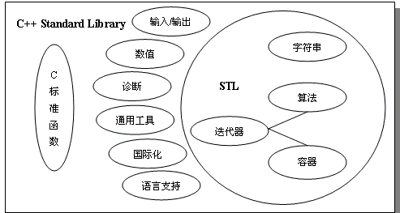
STL
STL是最新的C++标准函数库中的一个子集，这个庞大的子集占据了整个库的大约80%的分量。而作为在实现STL过程中扮演关键角色的模板则充斥了几乎整个C++标准函数库
Notes:
<algorithm>是所有STL头文件中最大的一个（尽管它很好理解），它是由一大堆模版函数组成的，可以认为每个函数在很大程度上都是独立的，其中常用到的功能范围涉及到比较、交换、查找、遍历操作、复制、修改、移除、反转、排序、合并等等。
<numeric>体积很小，只包括几个在序列上面进行简单数学运算的模板函数，包括加法和乘法在序列上的一些操作。
<functional>中则定义了一些模板类，用以声明函数对象。

Slide 4
STL-Development
史前时代--转木取火
#include <stdlib.h>
#include <iostream.h>
int compare(const void *arg1, const void *arg2);
void main(void) {
const int max_size = 10; // 数组允许元素的最大个数
int num[max_size]; // 整型数组
// 从标准输入设备读入整数，同时累计输入个数,直到输入的是非整型数据为止 int n; for (n = 0; cin >> num[n]; n ++);
// C标准库中的快速排序（quick-sort）函数
qsort(num, n, sizeof(int), compare);
// 将排序结果输出到标准输出设备
for (int i = 0; i < n; i ++) cout << num[i] << "\n"; }
// 比较两个数的大小，如果*(int *)arg1比*(int *)arg2小，则返回-1;如果*(int *)arg1比*(int *)arg2大，则返回1;如果*(int *)arg1等于*(int *)arg2，则返回0
int compare(const void *arg1, const void *arg2) {
return (*(int *)arg1 < *(int *)arg2) ? -1 : (*(int *)arg1 > *(int *)arg2) ? 1 : 0; }
Notes:
<algorithm>是所有STL头文件中最大的一个（尽管它很好理解），它是由一大堆模版函数组成的，可以认为每个函数在很大程度上都是独立的，其中常用到的功能范围涉及到比较、交换、查找、遍历操作、复制、修改、移除、反转、排序、合并等等。
<numeric>体积很小，只包括几个在序列上面进行简单数学运算的模板函数，包括加法和乘法在序列上的一些操作。
<functional>中则定义了一些模板类，用以声明函数对象。

Slide 5
STL-Development
工业时代--组件化大生产
#include <iostream>
#include <vector>
#include <algorithm>
using namespace std;
void main(void) {
vector<int> num; // STL中的vector容器
int element;
// 从标准输入设备读入整数， 直到输入的是非整型数据为止
while (cin >> element) num.push_back(element);
// STL中的排序算法
sort(num.begin(), num.end());
// 将排序结果输出到标准输出设备
for (int i = 0; i < num.size(); i ++) cout << num[i] << "\n"; }

Slide 6
STL-Development
唯美主义的杰作
#include <iostream>
#include <vector>
#include <algorithm>
#include <iterator>
using namespace std;
void main(void) {
typedef vector<int> int_vector;
typedef istream_iterator<int> istream_itr;
typedef ostream_iterator<int> ostream_itr;
typedef back_insert_iterator< int_vector > back_ins_itr;
// STL中的vector容器
int_vector num;
// 从标准输入设备读入整数，直到输入的是非整型数据为止 copy(istream_itr(cin), istream_itr(), back_ins_itr(num));
// STL中的排序算法
sort(num.begin(), num.end());
// 将排序结果输出到标准输出设备
copy(num.begin(), num.end(), ostream_itr(cout, "\n")); }
Notes:
适配器adaptor

Slide 7

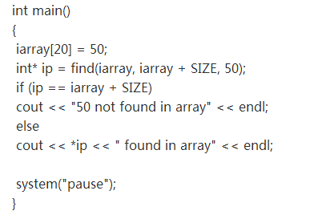

STL-Development-2
Without STL
Notes:
<algorithm>是所有STL头文件中最大的一个（尽管它很好理解），它是由一大堆模版函数组成的，可以认为每个函数在很大程度上都是独立的，其中常用到的功能范围涉及到比较、交换、查找、遍历操作、复制、修改、移除、反转、排序、合并等等。
<numeric>体积很小，只包括几个在序列上面进行简单数学运算的模板函数，包括加法和乘法在序列上的一些操作。
<functional>中则定义了一些模板类，用以声明函数对象。

Slide 8
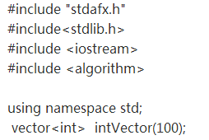
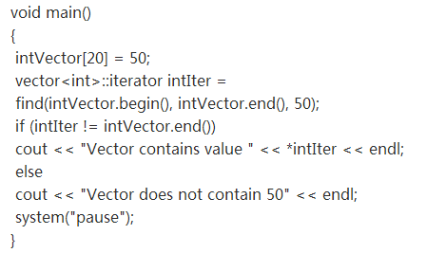
STL-Development-2
STL

Slide 9
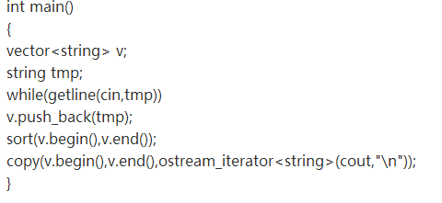
STL-Development-2
Better?
Notes:
适配器adaptor

Slide 10
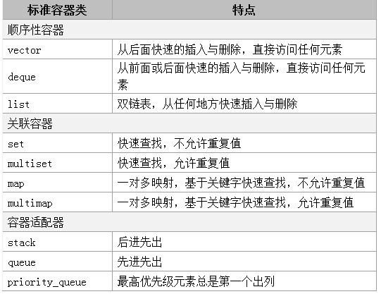
Containers

Slide 11
Vector
1.定义和初始化
vector<int> vec1; //默认初始化，vec1为空
vector<int> vec2(vec1); //使用vec1初始化vec2
vector<int> vec3(vec1.begin(),vec1.end());//使用vec1初始化vec2
vector<int> vec4(10); //10个值为0的元素
vector<int> vec5(10,4); //10个值为4的元素
2 .遍历
//下标法
int length = vec1.size();
for(int i=0;i<length;i++){ cout<<vec1[i]; }
//迭代器法
vector<int>::const_iterator iterator = vec1.begin();
for(;iterator != vec1.end();iterator++){ cout<<*iterator;}

Slide 12
Vector
  3.常用操作方法
vec1.push_back(100); //添加元素
int size = vec1.size(); //元素个数
bool isEmpty = vec1.empty(); //判断是否为空
cout<<vec1[0]<<endl; //取得第一个元素
vec1.insert(vec1.end(),5,3); //从vec1.back位置插入个值为的元素
vec1.pop_back(); //删除末尾元素
vec1.erase(vec1.begin(),vec1.end());//删除之间的元素,其他元素前移
cout<<(vec1==vec2)?true:false; //判断是否相等==、！=、>=、<=...
vector<int>::iterator iter = vec1.begin(); //获取迭代器首地址
vector<int>::const_iterator c_iter = vec1.begin(); //获取const类型迭代器
vec1.clear(); //清空元素

Slide 13
Vector
1. which are wrong?
int ia[ 7 ] = { 0, 1, 1, 2, 3, 5, 8 };
(a) vector< vector< int > > ivec;
(b) vector< int > ivec = { 0, 1, 1, 2, 3, 5, 8 };
(c) vector< int > ivec( ia, ia+7 );
(d) vector< string > svec = ivec;
(e) vector< string > svec( 10, string( "null" ));

Slide 14
Vector
1. which are wrong?
int ia[ 7 ] = { 0, 1, 1, 2, 3, 5, 8 };
(a) vector< vector< int > > ivec;
(b) vector< int > ivec = { 0, 1, 1, 2, 3, 5, 8 };//?
(c) vector< int > ivec( ia, ia+7 );
(d) vector< string > svec = ivec;//?
(e) vector< string > svec( 10, string( "null" ));
1.定义和初始化
vector<int> vec1; //默认初始化，vec1为空
vector<int> vec2(vec1); //使用vec1初始化vec2
vector<int> vec3(vec1.begin(),vec1.end());//使用vec1初始化vec2
vector<int> vec4(10); //10个值为0的元素
vector<int> vec5(10,4); //10个值为4的元素

Slide 15
List
1.定义和初始化 list<int> lst1; //创建空list list<int> lst2(3); //创建含有三个元素的list list<int> lst3(3,2); //创建含有三个元素的list list<int> lst4(lst2); //使用lst2初始化lst4 list<int> lst5(lst2.begin(),lst2.end()); //同lst4
2.遍历
//迭代器法
for(list<int>::const_iterator iter = lst1.begin();iter != lst1.end();iter++)
{
cout<<*iter;
}

Slide 16
List
//3.常用操作方法 lst1.assign(lst2.begin(),lst2.end()); //分配值 lst1.push_back(10); //添加值 lst1.pop_back(); //删除末尾值 lst1.begin(); //返回首值的迭代器 lst1.end(); //返回尾值的迭代器 lst1.clear(); //清空值 bool isEmpty1 = lst1.empty(); //判断为空 lst1.erase(lst1.begin(),lst1.end()); //删除元素 lst1.front(); //返回第一个元素的引用 lst1.back(); //返回最后一个元素的引用 lst1.insert(lst1.begin(),3,2); //从指定位置插入个 lst1.rbegin(); //返回第一个元素的前向指针 lst1.remove(2); //相同的元素全部删除 lst1.reverse(); //反转 lst1.size(); //含有元素个数 lst1.sort(); //排序 lst1.unique(); //删除相邻重复元素

Slide 17
Map
1.定义和初始化 map<int, string> map1; //空map
2.遍历
for(map<int,string>::iterator iter = map.begin();iter!=map.end();iter++)
{
int keyk = iter->first;
string valuev = iter->second;
}

Slide 18
Map
3.常用操作方法 map1[3] = "Saniya"; //添加元素 map1.insert(map<int,string>::value_type(2,"Diyabi"));//插入元素 map1.insert(pair<int,string>(1,"Siqinsini")); map1.insert(make_pair<int,string>(4,"V5")); string str = map1[3]; //根据key取得value，key不能修改 map<int,string>::iterator iter_map = map1.begin();//取得迭代器首地址 int key = iter_map->first; //取得eky string value = iter_map->second; //取得value map1.erase(iter_map); //删除迭代器数据 map1.erase(3); //根据key删除value map1.size(); //元素个数 map1.empty(); //判断空 map1.clear(); //清空所有元素

Slide 19
Examples

Slide 20
Vector
#include<vector>
#include <iostream>
using namespace std;
void main()
{
int i = 0;
vector<int> v;
for( i = 0; i < 10; i++ ){
v.push_back( i ); //put a element into a vector
}
for( i = 0; i < v.size(); i++ ) {
cout << v[ i ] << " ";
}
cont << endl;
}
vector<int>::iterator iter;
for( iter = v.begin(); iter != v.end(); iter++ )
{
cout << *iter << endl;
}

Slide 21
Vector
#include<vector>
#include <iostream>
using namespace std;
void main(){
int i = 0, j = 0;
vector< vector<int> > Array;
vector< int > line;
for( j = 0; j < 10; j++ ){
Array.push_back( line );//initialize the vector
for ( i = 0; i < 9; i++ ){
Array[ j ].push_back( i );
}
}
for( j = 0; j < 10; j++ ){
for( i = 0; i < Array[ j ].size(); i++ ){
cout << Array[ j ][ i ] << " ";
}
cout<< endl;
}
}
Iterator?
vector< vector<int> > :: Iterator iter;
vector<int> :: Iterator iter2;
for(iter=Array.begin (); iter != Array.end(); iter++ )
{
for(iter2=(*iter).begin (); iter2 !=(*iter).end(); iter2++ )
{
cout << *iter2 << endl;
}
}

Slide 22
Map
Construct
  Map<int, string> mapStudent;
  Insert
    mapStudent.insert(make_pair(1, “student_one”));
  mapStudent.insert(map<string, int>::value_type(1, “student_one”));
  mapStudent.insert(pair<int, string>(1, “student_one”));
  mapStudent[1] = “student_one”;
  Note: there are differences: the same key:->[] cover the old value; insert do nothing
Judgement:
pair<map<int, string>::iterator, bool> Insert_Pair;
Insert_Pair = mapStudent.insert(map<int, string>::value_type (1, “student_two”));

Slide 23
Map
  Find and modify
  int i = my_Map["a"];
  my_Map["a"] = i;
  MY_MAP::iterator my_Itr;
  my_Itr.find("b");
  int j = my_Itr->second;
  my_Itr->second = j;
  Note: the key could not be modified

Slide 24
Map - erase ?
Case 1
map<string,int> theMap;
// add somethingto theMap...
for(auto iter1 = theMap.begin(); iter1 !=theMap.end(); ++iter1){
if(iter1->second == xxx){
theMap.erase(iter1); //#1erase the element ??!!
}
}
Case 2
for(auto iter1 = theMap.begin(); iter1 !=theMap.end(); ){
if(iter1->second == xxx){
theMap.erase(iter1++); // it=mmap.erase(it);
}else{
++iter1;
}}

Slide 26
Example
Design a Dictionary class, encapsulate simple words(less then 20 characters), their Chinese meanings, their related operations, including
nCount // the current number of words,
maxCount // the max number of words,
constructer and destructer (maxCount = 100))
update(*) // update the words,
equal(*) // the judgment of two words,
wordCount(*) // return the current words number
findForeign(*) // return the Chinese meaning
addItem(*,*) // add the English and Chinese

Slide 27
Define a word class
class myWord //design a word class
{
char * m_str;
int maxSize;
public:
myWord (int ms = 20){ m_str = new char[ms]; maxSize = ms;}
~ myWord (){ delete [] m_str;}
void update(char* n_str) //update a word
{
strcpy(m_str,n_str);
}
bool equal(char * str) { // whether two words are equal
if(strcmp(m_str,str)==0) return true;
else return false;
}
char* get_word(){return m_str;}
};

Slide 28
Define the Dictionary
#include <iostream>
using namespace std;
class Dictionary {
myWord * English; //English word
myWord * Chinese; //Chinese meaning
int maxCount; //the max number
int nCount; // current number
public:
Dictionary(int mc = 100) {
cout << "construct Dictionary" << endl;
English = new myWord [mc];
Chinese = new myWord [mc];
maxCount = mc;
nCount = 0;
}
~Dictionary(){
delete[] Chinese;
delete[] English;
cout << "delete Dictionary" << endl;
}

Slide 29
Define the Dictionary
int wordCount() {return nCount;} //return the current word number
char* FindForiegn(char* en) { //return the Chinese meaning
int i;
for (i = 0;i <nCount;i++){
if(English[i].equal(en))
return Chinese[i]. get_word();
}
return NULL;
}
bool addItem(char* en,char*ch) // add English and Chinese meaning
{
if(nCount>maxCount) return false;
else{
English[nCount].update(en);
Chinese[nCount].update(ch);
nCount++;
return true;
}
}
};

Slide 30
The main
#include “Dictionary.h”
using namespace std;
void main()
{
Dictionary d(100);
d.addItem("word","单词");
d.addItem("English","英语(的)");
//Dictionary d1=d; //?
cout << d.wordCount() << endl;
}

Slide 31
Practice
Try to use map to redesign the Dictionary class

